Slide 1
Правовой нигилизм как отрицательный фактор политики
Элективный курс по политологии 10-11 классы.
Составила учитель истории и обществознания МКОУ «Гауфская СОШ» Кущенко Г,В.

Slide 2
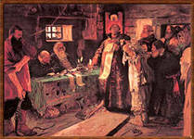
Законы святы, да исполнители супостаты

Slide 3
Понятие и виды нигилизма
Нигилизм – отрицание общепринятых ценностей.
Виды нигилизма:
1. Идеологический
2. Религиозный
3. Политический
4. Нравственный
5. Правовой

Slide 4
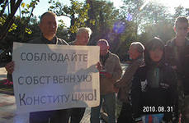
Нигилизм: положительные и отрицательные стороны
Положительные(конструктивные) проявления:
Критика несовершенных законов, свержение тиранов, борьба против тоталитарных режимов

Slide 5
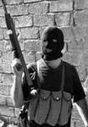
Отрицательные (деструктивные)проявления:
Преувеличенное подчеркивание недостатков, категоричное отрицание, бескомпромиссность позиции, отсутствие альтернативной позитивной программы действий, антиобщественное поведение

Slide 6
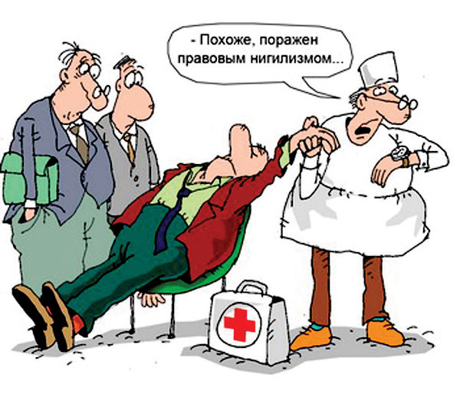
Понятие правового нигилизма
Правовой нигилизм – отрицание ценности права.
Правовой нигилизм может выступать в теоретической и практической формах.

Slide 7
Насколько это серьезно для общества?

Slide 8
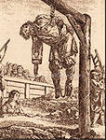
Правовой нигилизм и российское общество
Дореволюционный период:
Закон что дышло: куда повернешь, туда и вышло.
Судья что плотник: что захочет, то и вырубит
Судьям то и полезно, что в карман полезло.
Суд что паутина: шмель проскочит, а муха увязнет.
Каково было отношение народа к праву и закону согласно этим пословицам?

Slide 9
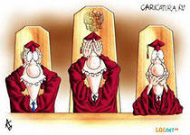
Поэтическая сатира 19 века:
По причинам органическим
Мы совсем не снабжены
Здравым смыслом юридическим,
Сим исчадьем сатаны.
Широки натуры русские,
Нашей правды идеал
Не влезает в формы узкие
Юридических начал…

Slide 10
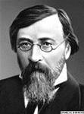
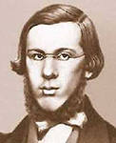
Революционная интеллигенция:
Н.Г. Чернышевский и Н.А. Добролюбов критиковали общественный строй, но никогда не указывали на право как инструмент социальных преобразований.

Slide 11
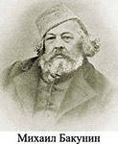
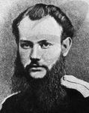
Революционная интеллигенция:
.
М.А. Бакунин, П.А. Кропоткин называли право, порожденное государством, злом.

Slide 12
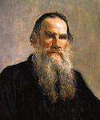
Интеллигенция:
Л.Н. Толстой призывал жить «не по закону, а по совести»

Slide 13
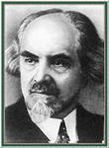
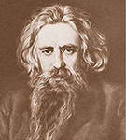
Философы-идеалисты:
Н.А. Бердяев, В.С. Соловьев решающее значение придавали духовным факторам (религии и морали), но праву места не находили

Slide 14
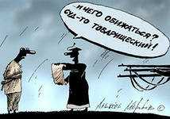
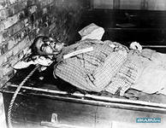
Советский период
Каким было отношение к законности в тоталитарный период?

Slide 15
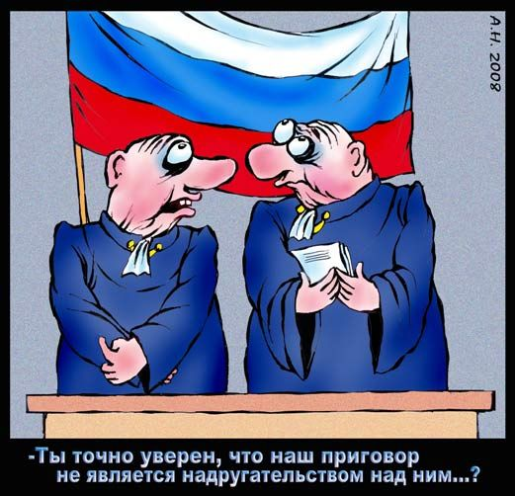
Каково отношение к праву сегодня?

Slide 16
Причины правового нигилизма
1. Самодержавный способ правления, многовековое крепостничество, лишавшее массу людей прав и свобод, репрессивное законодательство
2. Провозглашение диктатуры пролетариата как власти, не связанной и не ограниченной законами
3. Административно-командные методы управления в советский период, широкое использование карательных возможностей права
4. Длительность процесса перехода к рыночным отношениям и постоянная корректировка законов
5. Некомпетентность чиновников
6. Несовершенное правосудие
7. Восприятие права населением только как приказов государства (указаний начальства)

Slide 17
Формы правового нигилизма ( в зависимости от степени выраженности отрицания ценности права)
Пассивные формы:
1. Конформистское отношение к праву ( конформизм приспособленчество, отсутствие своей позиции, некритичное следование образцу)( Пр.: голосовать как знакомые люди)
2. Равнодушное отношение к праву(Пр.: общественная значимость выборов отодвигается на задний план, все зависит от настроения)

Slide 18
Активные формы:
1. Критичный правовой нигилизм (Пр.: человек не только сам убежден в бесполезности права, но и с помощью аргументов пытается убедить других)
2. Агрессивный правовой нигилизм (Пр.: слова превращаются в дела, противоречащие закону)

Slide 19
Пути преодоления правового нигилизма
1. Направлять силы на искоренение наиболее опасных проявлений правового нигилизма – преступлений.
2. Уважать права других людей и научиться защищать свои права и свободы.
3. Совершенствование законодательства.
4. Улучшение работы правоохранительных органов
5. Повышение уровня правовой культуры населения (включает знания, отношение к праву, действия)

